Slide 1


vue组件之间的数据传值

Slide 2
目录
01
父子组件之间的数据传递
02
兄弟组件之间的数据传递Bus
03
兄弟组件之间的数据传递Vuex

Slide 3
01
父子组件之间
的数据传递

Slide 4
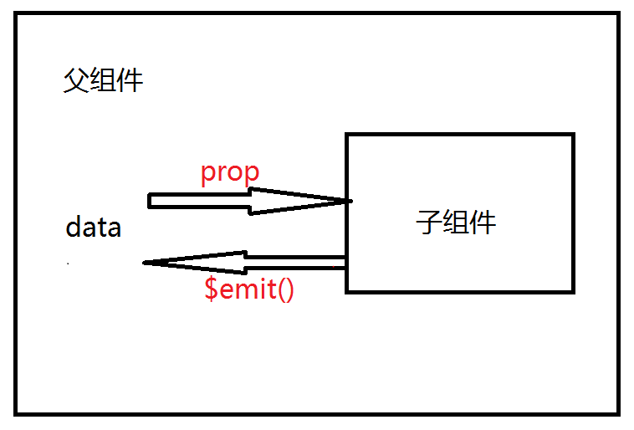
父子组件之间的数据传递
prop传递数据为单向传递
即在子组件中对接受到的数据的任意操作，都不会对父组件产生影响
要想实现子父组件之间的交互，可通过emit派发事件，并且在父组件中监听该事件方式执行

Slide 5
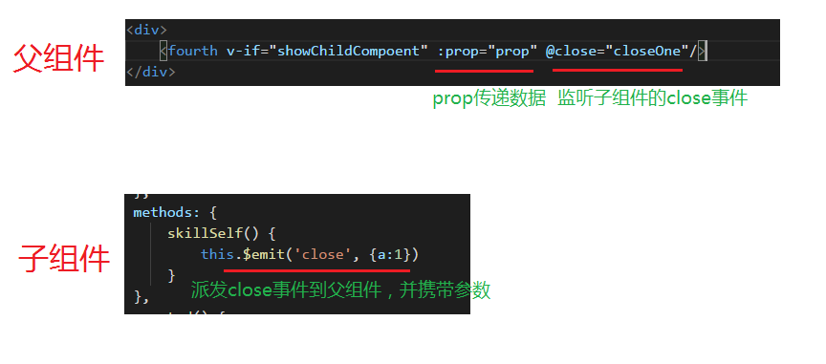
父子组件之间的数据传递

Slide 6
02
兄弟组件之间的
数据传递—Bus

Slide 7
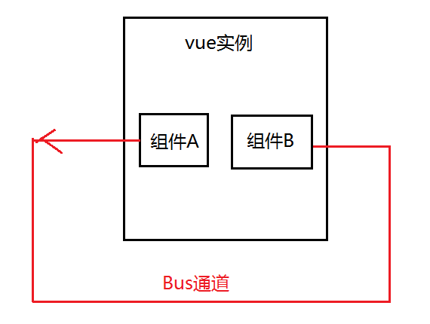
兄弟组件之间的数据传递—Bus
通过实例一个vue实例Bus作为媒介，要相互通信的兄弟组件之中，都引入Bus，之后通过分别调用Bus事件触发和监听来实现组件之间的通信和参数传递

Slide 8

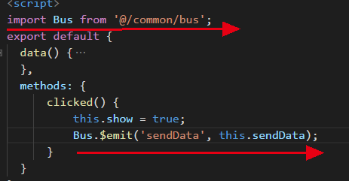
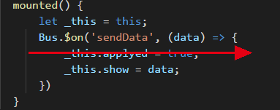
兄弟组件之间的数据传递—Bus
1.创建bus
3.引入并emit派发事件
2.引入并监听事件

Slide 9
03
兄弟组件之间的
数据传递—Vuex

Slide 10
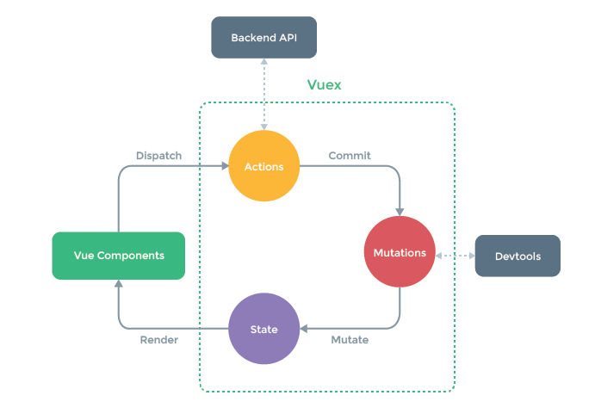
兄弟组件之间的数据传递—Vuex
action: 异步操作
通过dispatch触发
mutations: 对state的变更操作
通过commit触发
state: vuex中存储的数据

Slide 11

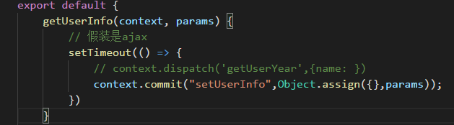
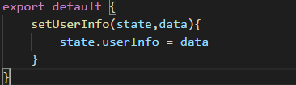
兄弟组件之间的数据传递—Vuex
1.创建state
2.创建action
3.创建mutations

